Slide 1
SVILUPPARE LA PROPRIA VISION PARTNER: NÝHEIMAR KNOWLEDGE CENTER

Slide 2
OBIETTIVI
Competenze fornite dal modulo:
Sviluppare idee
Verrà introdotto il processo di ideazione, con alcuni esempi di metodi che possono essere utili per analizzare le opportunità, organizzare I pensieri e sviluppare le idee.
Fissare degli obiettivi
Fissando degli obiettivi possiamo renderci conto di dove vogliamo arrivare e sviluppare un piano che ci permetta di farlo. Il materiale di studio fornisce consigli su come riuscirci.
Confrontarsi con gli ostacoli
Verranno presentati metodi per identificare gli ostacoli e strumenti per fronteggiare le difficoltà che possono emergere.
The European Commission's support for the production of this publication does not constitute an endorsement of the contents, which reflect the views only of the authors, and the Commission cannot be held responsible for any use which may be made of the information contained therein.

Slide 3
INDICE
Unità 2
Unità 1
Superare le sfide
Immaginare il futuro e identificare le opportunità

Slide 4
Patrimonio Culturale Immateriale
Il Patrimonio Culturale Immateriale, trasmesso di generazione in generazione, viene costantemente
riprodotto dalle comunità e dai gruppi, dandogli un senso di identità e di continuità, promuovendo il
rispetto per la diversità culturale e la creatività umana.
UNESCO

Slide 5
Imprenditorialità e Patrimonio Culturale Immateriale
Perché l‘imprenditorialità?​
L’imprenditorialità gioca un ruolo fondamentale nell’economia.
L’ingegno e l’innovazione sono risorse illimitate.
Creazione di nuovi lavori e valori.
Favorisce molti degli Obiettivi di Sviluppo Sostenibile delle Nazioni Unite.

Slide 6
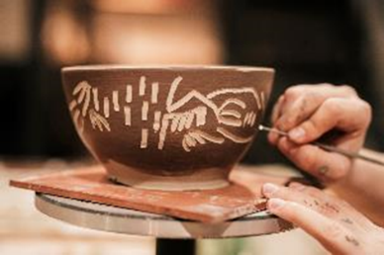
Imprenditorialità e Patrimonio Culturale Immateriale
Perché il Patrimonio Culturale Immateriale?
Convenzione sulla Salvaguardia del Patrimonio Culturale Immateriale, UNESCO.
Accrescere la consapevolezza e il rispetto della cultura e delle tradizioni.
Influenza positiva sull’identità e sulle relazioni, ad esempio sulla connessione alla propria area geografica e sulla conversazione tra persone con background diversi.
Benefici economici.
“Le tradizioni vivono perché vengono tramandate di persona in persona”.

Slide 7
Imprenditorialità e Patrimonio Culturale Immateriale
Il patrimonio fa parte dell’identità locale, e la cultura è un vettore dello sviluppo sostenibile. Creando attivita aziendali in quest’area, si può ridare vita al potenziale della regione di interesse, che può offrire prodotti unici nel mercato turistico. Inoltre permette di aumentare l’occupazione e di conseguenza la qualità della vita.
Vasile Valentina et al. / Procedia - Social and Behavioral Sciences 188 (2015) 16 – 26

Slide 8
Unità 1. Immaginare il futuro e identificare le opportunità
Quali sono le opportunità per gli imprenditori nell’ambito del Patrimonio Culturale Immateriale?
Il patrimonio raccoglie un’ampia gamma di elementi e si evolve continuamente.
Di conseguenza, le opportunità sono molteplici.
Ideazione
Identificare le opportunità
Introduzione al processo dell’ideazione per formulare una Vision.
Come trovare e analizzare le opportunità.
Fissare degli obiettivi
Presentazione dei metodi per fissare degli obiettivi, elemento chiave per il successo.
The European Commission's support for the production of this publication does not constitute an endorsement of the contents, which reflect the views only of the authors, and the Commission cannot be held responsible for any use which may be made of the information contained therein.

Slide 9
1.1. Ideazione
L’ideazione è un processo costituito dall’elaborazione di idee: partire da un concetto, lavorarci e svilupparlo.
Inoltre consiste anche nel cercare di guardare alle idee da diversi punti di vista, per esaminare ogni possibile scenario.
Si può iniziare anche senza avere idee, o partendo da idee che sono state già sviluppate.

Slide 10
1.1. Ideazione
Le idee possono essere sviluppate in diversi modi. Sono stati formulati diversi metodi di elaborazione che possono essere applicati a diversi progetti o individui.
Dato che I metodi sono vari, si possono combinare in base alle proprie necessità per raggiungere risultati ottimali. ​
Alcuni metodi:
​
-La stella​
-Scenari
-Mappa concettuale
-Brainstorming​
​-Six thinking hats

Slide 11
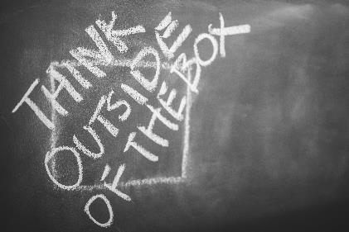
1.2. Ideazione – esempi metodologici
Brainstorming ​
​Utilizzato per raccogliere idee. Si può realizzare da soli o in gruppo.
Va effettuato preferibilmente senza l’ausilio di strumenti digitali; questo perché creando un’atmosfera stimolante per la mente si riesce a raccogliere più spunti. Uno scenario interessante ad esempio può essere sedersi all’aperto con penna e foglio.

Slide 12
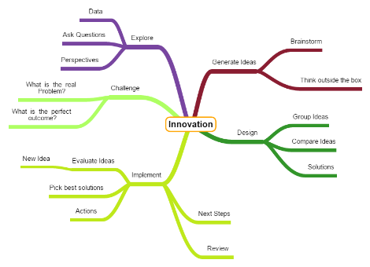
1.2. Ideazione – esempi metodologici
Mappa concettuale
Possono essere trascritte a mano o attraverso l’utilizzo di software specifici. Con una mappa concettuale, lo sviluppo di idee diventa visivo, rendendo più facile la loro organizzazione e categorizzazione.

Slide 13
1.2. Ideazione – esempi metodologici
La stella
Consiste nel disegnare una stella a sei punte e scrivere l’idea alla quale si vuole lavorare al centro.
Successivamente bisogna aggiungere le parole chi, cosa, dove, quando, perché, come, ciascuna in una punta della stella.
Infine si analizza l’idea di partenza facendo domande che inizino con una delle sei parole chiave della stella.
chi
come
cosa
idea
Perché
dove
quando

Slide 14
1.2. Ideazione – esempi metodologici
6 thinking hats
Metodo creato da Edward de Bono per migliorare la struttura del pensiero e il processo decisionale.
Analizza un’idea da diverse prospettive, “indossando” Cappelli immaginari. Ogni cappello rappresenta un particolare punto di vista: informazioni, creatività, positivi, negativi, emozioni, panoramica.
Solitamente si utilizza questo metodo nei lavori di Gruppo. Si ottiene il miglior risultato riducendo a pochi minuti il tempo in cui ogni persona “indossa” ognuno dei cappelli.

Slide 15
1.2. Ideazione – esempi metodologici
Scenari
Guardare al futuro implica sempre un certo livello di insicurezza. Gli scenari possono essere ideati per ipotizzare situazioni che potrebbero verificarsi. Così facendo si può provare a prepararsi a ciò che avverrà – una specie di simulatore del futuro.
Quando si immagina il futuro attraverso gli scenari, si possono prendere in considerazione diversi fattori, come ad esempio cambi nell’ambiente o nel comportamento degli individui.
Inoltre si può decidere di focalizzarsi su un elemento piuttosto che su un altro, ad esempio sull’analisi o sulla previsione. Questo metodo è utile per la realizzazione di piani strategici flessibili a lungo termine.

Slide 16
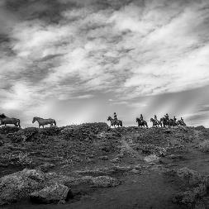
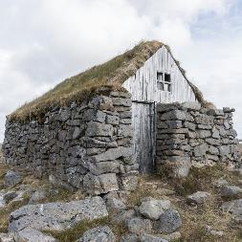

Slide 17
1.3. Identificare le opportunità
Iniziare un Progetto, sviluppare o modificare un’idea di business…
La capacità di trovare e sfruttare le opportunità è fondamentale per gli imprenditori. Le opportunità nel settore del patrimonio culturale immateriale sono molto probabilmente infinite.
Ma come identificare le opportunità?
Identificare le opportunità richiede allenamento e pratica. Inoltre, è un processo continuo, fondamentale in ogni fase dell‘attività imprenditoriale.
Diversi metodi, principi e consigli possono aiutare in questo compito. Gli approcci che esplorano le sfaccettature di questo processo possono offrire una guida agli imprenditori.

Slide 18
1.3. Identificare le opportunità
Quando si cercano nuove opportunità...
...fare ricerca e raccogliere infomrazioni riguardanti il mercato.
...informarsi sulle tendenze del mercato. ...cercare lacune all‘interno del mercato.
...essere creativi.
...riflettere su come poter creare le opportunità da sè.

Slide 19
1.4. Identificare le opportunità – esempi metodologici
Valutazione delle opportunità di mercato
Tutte le attivita ed organizzazioni possono trarre beneficio da una valutazione delle opportunità di mercato. Quest’ultima può essere realizzata attraverso svariati metodi e seguendo diverse line guida. Il suo scopo è di esaminare alcuni fattori chiave come ad esempio gli interessi dei consumatori, l’ambiente commerciale, come si posizionano i concorrenti, ma anche esaminare il mercato in generale.
Una valutazione delle opportunità di mercato si può realizzare implementando diversi metodi, ad esempio attraverso un’analisi PESTLE o SWOT.

Slide 20
1.4. Identificare le opportunità – esempi metodologici
Analisi PESTLE
Consiste in un’analisi strategica che prende in considerazione sei aspetti che vanno solitamente a costituire le compagnie o le istituzioni. Essi sono elementi macro, esteri e che non possono essere controllati: aspetto politico, economico, socio-culturale, tecnologico, ambientale e legale.
Questo metodo può essere adattato a diversi bisogni e circostanze. In alcuni casi, ad esempio, può essere utile guardare ogni aspetto all’interno del suo contesto geografico e fare analisi separate a livello locale, nazionale e globale.
Politico
Legale
Economico
PESTAL
Ambien-tale
Socio-culturale
Tecnolo-gico

Slide 21
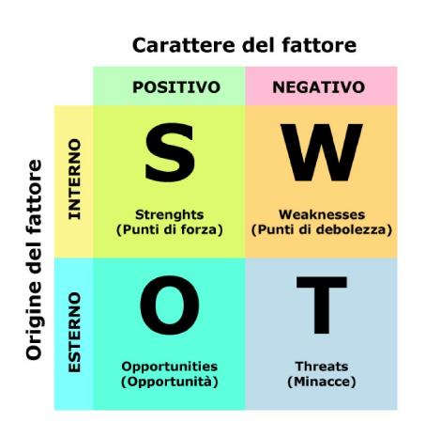
1.4. Identificare le opportunità –
esempi metodologici
Analisi SWOT
Questo metodo viene utilizzato per analizzare I punti di forza e di debolezza interni, ma anche le minacce e le opportunità che vengono dall’esterno. L’analisi SWOT rappresenta un esempio di tecnica di organizzazione strategica.

Slide 22
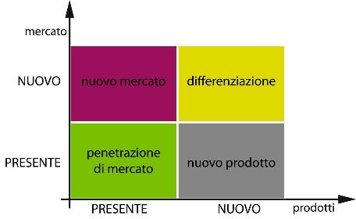
1.4. Identificare le opportunità –
esempi metodologici
La Matrice di Ansoff
La matrice di Ansoff è uno degli strumenti di pianificazione puù utilizzato per analizzare e organizzare la propria crescita. Raccoglie quattro strategie di crescita e permette di definire il livello di rischio di ognuno di essi.
Queste quattro strategie prendono il nome di sviluppo di un nuovo mercato, penetrazione di mercato, differenziazione e sviluppo di un nuovo prodotto. Ognuna di essa presenta I suoi pregi e I suoi difetti, e vanno studiate attentamente.

Slide 23
1.4. Identificare le opportunità –
esempi metodologici
L‘unione fa la forza
Un consiglio che si dà molto spesso è quello di trovare opportunità nella cooperazione e comunicazione con gli altri. Su alcuni aspetti del mercato confrontarsi con gli altri è fondamentale, come ad esempio comprendere le aspettative dei clienti, analizzare i propri concorrenti e trovare i migliori canali di distribuzione.
Queste informazioni e molte altre si possono ottenere attraverso le relazioni interpersonali e la comunicazione. Anche essere sempre aggiornati su notizie e pubblicazioni recenti permette di conoscere i trend di mercato e di conseguenza capire come comportarsi.

Slide 25
1.5. Fissare degli obiettivi
​
L’obiettivo deve essere ben definito.
L’obiettivo deve essere chiaro, distinto, realistico e misurabile.
Il focus deve essere sull’obiettivo e sulla sua realizzazione.
Creare una strategia che renda possible la realizzazione dell’obiettivo.
La strategia deve contenere quanti più stimoli possibili, ad esempio fissando dei micro-obiettivi step by step. La soddisfazione nel riuscire ad andare avanti fa si che ci si senta più motivati.
Fissare degli obiettivi consiste nel capire dove si vuole arrivare e realizzare un piano che lo renda possible.
Fissare degli obiettivi influisce sulla produttività.
Fissare degli obiettivi aiuta a raggiungere la propria vision.

Slide 26
1.5. Fissare degli obiettivi
Dichiarazione d‘intenti
“Un riassunto formale degli obiettivi e dei valori di una compagnia, organizzazione o individuo.”
Una dichiarazione d’intenti solitamente è breve, composta da una sola frase o un solo paragagrafo. Ha lo scopo di rendere chiaro l’obiettivo del progetto sia a coloro che vi partecipano che agli individui esterni.

Slide 27
1.5. Fissare degli obiettivi
Dichiarazione della propria Vision
“Una descrizione di ciò che la compagnia aspira a raggiungere nel medio o lungo termine. Vuole essere una guida per prendere le giuste decisioni, attuali e future.”
Solitamente è comporta da una breve frase o da un paragrafo. Vuole rendere gli obiettivi che si devono raggiungere più chiari, e fornire una direzione strategica alla compagnia o al progetto.

Slide 28
1.6. Fissare degli obiettivi – esempi metodologici
SMART​
Il metodo fornisce cinque parole che devono caratterizzare ogni obiettivo. Secondo questo modello, un obiettivo deve essere specific (specifico), measurable (misurabile), attainable (raggiungibile), realistic (realistico) e
time bound (limitato nel tempo).
image: https://commons.wikimedia.org/wiki/File:SMART-goals.png

Slide 29
1.6. Fissare degli obiettivi – esempi metodologici
Una parola
Ci sono diversi fattori ed elementi che possono essere d’intralcio, rendendo difficile l’identificazione degli obiettivi. Concentrando l’attenzione su una parola e ignorando il resto, ci si riesce a focalizzare sull’argomento centrale: l’obiettivo stesso.
Image by Nick Youngson

Slide 30
1.6. Fissare degli obiettivi – esempi metodologici
I cinque principi per fissare degli obiettivi di Locke e Latham
Locke e Latham sono tra i più grandi studiosi in questo settore. I loro studi dimostrano come fissare degli obiettivi sia fondamentale per il miglioramento delle prestazioni. Infatti, secondo gli studiosi, aiuterebbe a essere motivati e a motivare gli altri nel proprio ambiente di lavoro.
Locke e Latham hanno teorizzato cinque principi che permettono di fissare i propri obiettivi nella maniera più efficace. Essi riguardano chiarezza, sfida, impegno, complessità e riscontro.

Slide 31
1.6. Fissare degli obiettivi – esempi metodologici
Fissare obiettivi al contrario
L’obiettivo stesso può dirci come raggiungerlo: immaginando che l’obiettivo sia stato completato, si può anche immaginare la strada percorsa per arrivarci. Visualizzando questa strada è possibile scrivere un piano basato su essa.

Slide 32
1.6. Fissare degli obiettivi – esempi metodologici
“Vision board”
Questo metodo può essere utilizzato attraverso diversi strumenti, ad esempio disegnando o realizzando un video. Consiste nel rendere l’obiettivo visivo, così che sia più facile capirlo e focalizzarlo.

Slide 33
1.7. Soft skills
A questi metodi e strumenti vanno aggiunte le competenze personali dell’imprenditore, che giocano un ruolo fondamentale nel processo di ideazione e di creazione degli obiettivi.
Le soft skills non sono fisse e immutabili, anzi: si evolvono, si sviluppano e modificano nel tempo.
Di conseguenza le competenze si possono acquisire costantemente, ad esempio attraverso lo studio e l’esperienza.
PENSIERO
CREATIVO
GESTIONE
DEL TEMPO
PENSIERO
CRITICO
LEADERSHIP
POSITIVITÀ
LAVORO
IN TEAM
PROBLEM SOLVING

Slide 34
Unità 2
Superare le sfide
Come possiamo superare gli ostacoli?
Esistono diversi metodi che possono aiutare in questo compito.
È importante conoscere gli approcci possibili quando ci si trova a fronteggiare una situazione complessa.
Scenari possibili
Strategie
Alcuni esempi di sfide che possono verificarsi quando si lavora nell’ambito del Patrimonio Culturale Immateriale.
Panoramica di risorse e strumenti che possono tornare utili quando si deve fronteggiare un ostacolo.
The European Commission's support for the production of this publication does not constitute an endorsement of the contents, which reflect the views only of the authors, and the Commission cannot be held responsible for any use which may be made of the information contained therein.

Slide 35
2.1. Sfide – informazioni utili
Risorse e supporto
In caso di questioni legate a tecnologia, affari legali o di regolamentazione, contabilità, da dove si può ricevere supporto?
Il Progetto rispetta i prerequisiti per ricevere fondi?
Che porte si possono aprire attraverso la collaborazione?
É importante avere riferimenti che ci guidino e aiutino durante il Progetto. Assistenza e supporto possono essere trovati facilmente, gratis o a pagamento.

Slide 36
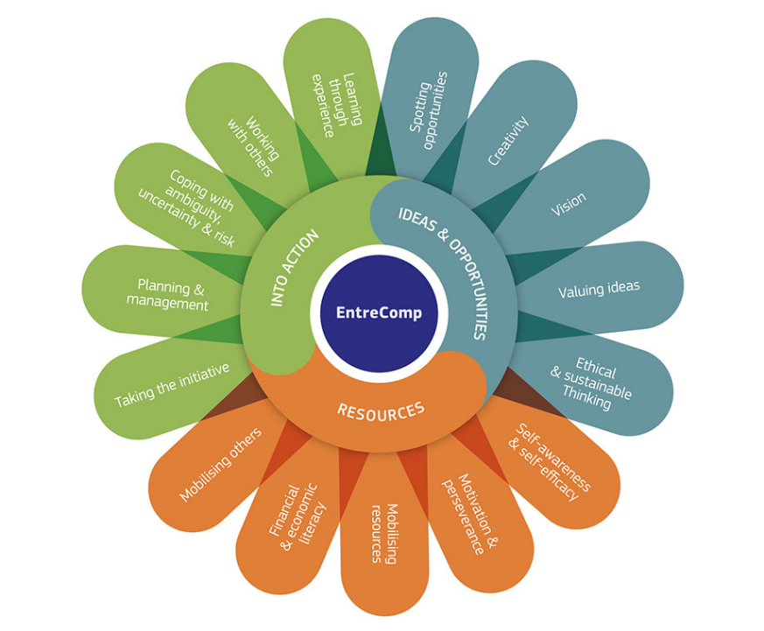

Slide 37
2.2. Imprenditorialità e Patrimonio Culturale Immateriale – scenari possibili
Ci sono alcune sfide che molto probabilmente gli imprenditori si troveranno a dover fronteggiare. Inoltre, esistono altri ostacoli specifici del settore del Patrimonio Culturale Immateriale:
La diffusione del patrimonio può dipendere da fattori che sono difficili da prevedere, ad esempio lo sviluppo tecnologico o cambiamenti nel modo di viaggiare. T
Regolamentazioni e aspetti legali possono creare difficoltà.
Possono emergere conflitti sull’utilizzo del patrimonio.
Raggiungere profitti economici può richiedere tempo.
L’uso del patrimonio culturale è sostenibile?

Slide 38
2.3. Sfide – esempi strategici
Concessioni e fondi
In molti casi gli imprendiori pososno richiedere concessioni e fondi per I proprio progetti, a livello nazionale e internazionale. Inoltre è utile avere familiarità con I diritti e doveri degli imprenditori per quanto riguarda i sindacati e le autorità fiscali.

Slide 39
2.3. Sfide – esempi strategici
Consultazioni ​
Gli imprenditori possono richiedere assistenza su diversi aspetti, ad esempio in merito allo sviluppo della compagnia, alle tasse o alle strategie da implementare.
In questo settore può anche essere utile farsi aiutare da organizzazioni e istituzioni specializzate nel Patrimonio Culturale Immateriale.

Slide 40
2.3. Sfide – esempi strategici
Network
Nel settore del Patrimonio Culturale Immateriale Può tornare molto utile sviluppare una rete di contatti. Il networking può essere realizzato in diversi modi, ad esempio partecipando a progetti collettivi, seminari, conferenze a tema, in un contest nazionale o internazionale.

Slide 41
2.3. Challenges – examples of strategies
Core skills
Competencies that sometimes are called soft skills. Different skills can be very useful when it comes to resolving issues. Organization, communication and patience are examples of such skills.

Slide 42
Riassumendo
L’imprenditorialità nel Patrimonio Culturale Immateriale
Soft skills
Competenze personali utili in ogni aspetto del progetto.
Svariati valori e opportunità.
Sfide
Vision
Con la giusta preparazione si possono avere gli strumenti Giusti per superare gli ostacoli.
Può essere create e sviluppata attraverso svariati metodi e teorie.
Ideazione e obiettivi
Risorse
Studi dimostrano l’importanza del networking e della collaborazione tra imprenditori nel settore del Patrimonio Culturale Immateriale.
Forniscono strumenti utili a definire la propria Vision e migliorare il proprio
progetto.

Slide 43
Test di Autovalutazione
1. L’imprenditorialità nel Patrimonio Culturale Immateriale…
…non influisce sulla crescita economica.
…è limitata alle tradizioni antiche e alla storia.
…è in linea con molti degli obiettivi globali di sviluppo sostenibile.
2.L’ideazione è un processo che…
…finisce quando si arriva ad un’idea.
…evoca idee passate e le fa sviluppare.
…richiede lavoro di gruppo.
3. Fissare degli obiettivi…
…può aprire la strada al raggiungimento dei propri traguardi.
…funziona solo per lo sviluppo dei prodotti.
…si basa sugli obiettivi globali dello sviluppo sostenibile.
5. Quando si fronteggia una sfida, può essere utile…
…cercare aiuto all’interno del proprio network.
…affidarsi alla fiducia.
…negare la cooperazione.
4. Le Soft skills…
…sono completamente innate.
…si evolvono costantemente.
...non includono il pensiero critico.
.
The European Commission's support for the production of this publication does not constitute an endorsement of the contents, which reflect the views only of the authors, and the Commission cannot be held responsible for any use which may be made of the information contained therein.

Slide 44
GRAZIE

